Slide 1
Strömungsmechanik in der Medizin
Prof. Dr.-Ing. Leonid Goubergrits
PD Dr.-Ing. Ulrich Kertzscher
SoSe 2025

Slide 2
Vorlesung 13 2. Teil
Blut/Wand Interaktion
09.07.2025
Notes:
Mitbringen:

Slide 3
Zusammenfassung VL 13 (1.Teil)
Magnetresonanztomographie
Sonographie (Ultraschallbildgebung)
Szintigraphie
Positronen-Emissions-Tomographie
Biplanare Angiographie

Slide 4
Kap. 8.1 Blut-Wand Interaktion
Thrombenbildung
Virchow´sche Trias

Slide 5
Kap. 8.1 Blut-Wand Interaktion
Wird die Thrombenentstehung durch Kollision der Plättchen mit der Wand verursacht?
Praktisch ausgeschlossen wegen
wandparalleler Stromlinien
geringer Dichtedifferenz von Plasma und Thrombozyten (Blutplättchen) -> Thrombozyten folgen den Stromlinien
Staupunktkammer - Stromlinien der Stauströmung. Simulation mit dem CFD Programm Fluent

Slide 6
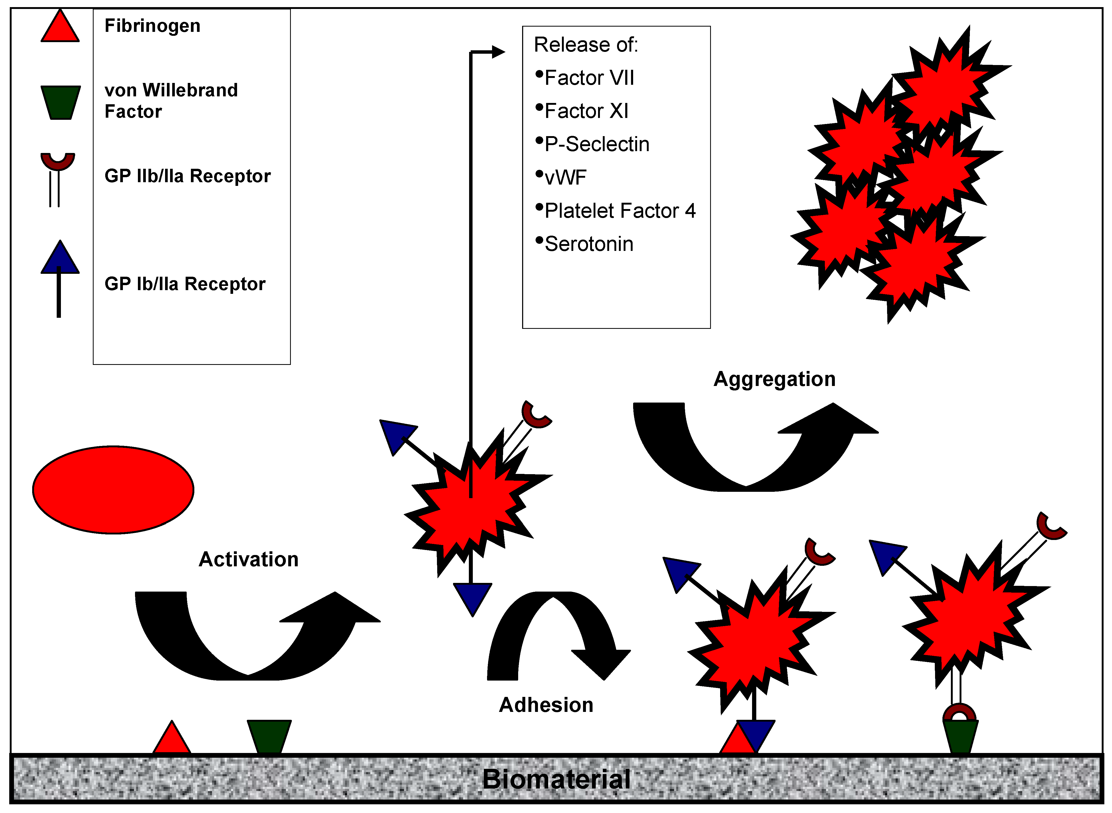
Kap. 8.1 Blut-Wand Interaktion
Plättchenaktivierung durch:
Kontakt mit Von Willebrand Faktor
Kontakt mit Kollagenfasern im Endothel (Verletzung)
Kontakt mit Fremdoberflächen
Strömung (hohe Schubspannungen)
Vorgänge der Aktivierung:
Adhäsion an Oberfläche
Formwandel
Freisetzung Botenstoffe (Aktivierung anderer Thromben)
Aggregation (Bindung anderer Thrombozyten)

Slide 7
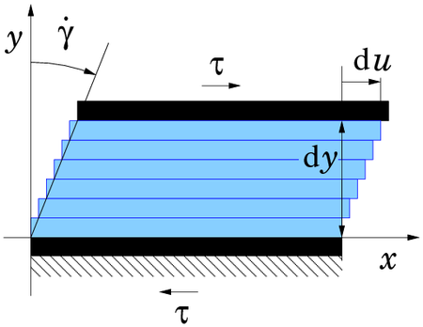
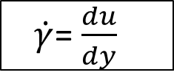
Kap. 8.1 Blut-Wand Interaktion
Botenstoffe werden konvektiv transportiert
-> Blutgeschwindigkeit beeinflusst Konvektion bzw. Erreichbarkeit anderer, inaktiver Thrombozyten
Scherrate = 0: nur Aktivierung in unmittelbarer Nähe, keine Strömung
Scherrate hoch: nur wenige Botenstoffe erreichen Thrombozyten in der Peripherie
Scherrate
du: Geschwindigkeitsunterschied zweier Flüssigkeitsschichten
dy: Abstand zwischen zwei Flüssigkeitsschichten
$\dot{γ}$= $\frac{du}{dy}$

Slide 8
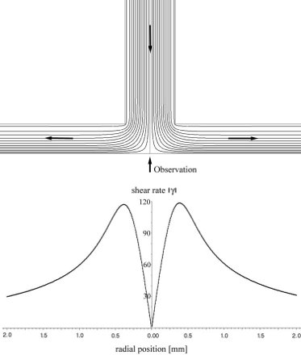
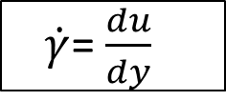
Kap. 8.1 Blut-Wand Interaktion
optimale Scherrate für die Plättchenanlagerung
Scherrate
du: Geschwindigkeitsunterschied zweier Flüssigkeitsschichten
dy: Abstand zwischen zwei Flüssigkeitsschichten
$\dot{γ}$= $\frac{du}{dy}$
Plättchenanhaftungen bei der Staupunktströmung mit plättchenreichem Plasma zu verschiedenen Zeitpunkten
Scherratenverteilung in der Staupunktkammer

Slide 9
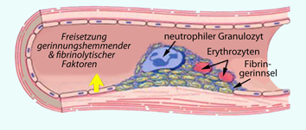
Kap. 8.1 Blut-Wand Interaktion
Endothelzellen senden Botenstoff zur Hemmung der Plättchenaggregation aus
Endothelzelle
Freisetzung von Prostacyclin
Andocken an Oberflächenrezeptor auf Thrombozyten
Anstieg cAMP-Spiegel in Zellen
cAMP reduziert Thrombenaktivität
Endothelzelle

Slide 10
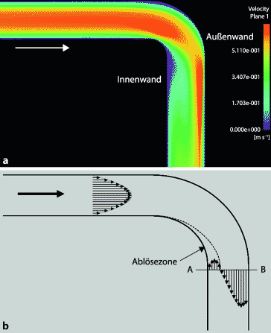
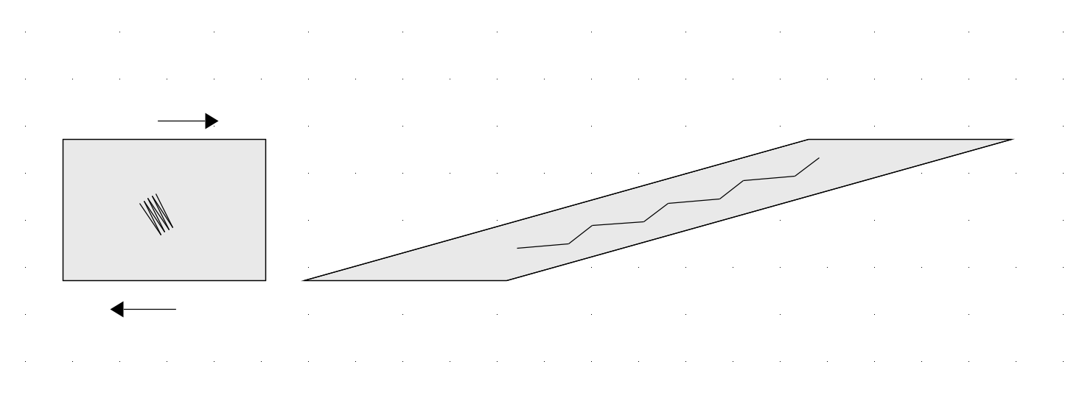
Kap. 8.1 Blut-Wand Interaktion: Strömungseinfluss
Wie kann die Strömung die Thrombenbildung beeinflussen?
durch Ablösung, da dann die Aufenthaltszeit der Blutplättchen erhöht ist insbesondere kritisch in Nähe von künstlichen Oberflächen
durch wechselnde Schubspannungen, da das die Endothelzellen von ihrer beruhigenden Funktion abhält zusätzlich erhöht sich die Arteriosklerosegefahr (Einlagerungen in Gefäßwand)
hohe Schubspannung, dadurch werden Plättchen aktiviert bzw. der Von Willebrand Faktoren vWF entfaltet
Ablösungsgebiet, rechts: Geschwindigkeitsverteilung
Entfaltung des vWF durch Schubspannungen

Slide 11
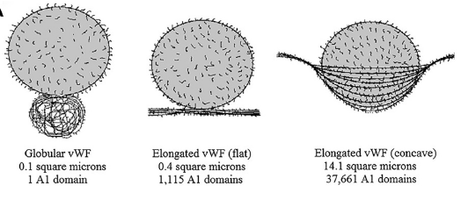
Kap. 8.1 Blut-Wand Interaktion: Strömungseinfluss
Von Willebrand Faktor vWF
Moleküle ohne Scherströmung (links) und unter Strömungseinfluss
Wenn diese Moleküle netzartige Strukturen bilden (rechts), können sie Plättchen fangen.
Entfaltung des vWF durch Schubspannungen
Notes:
.

Slide 12
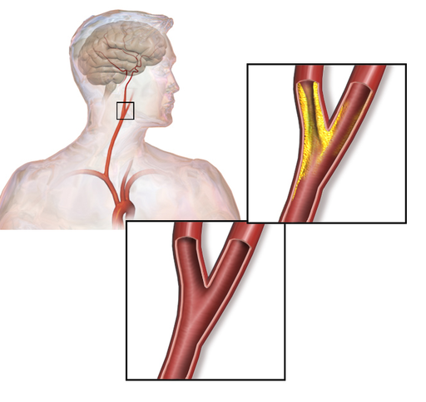
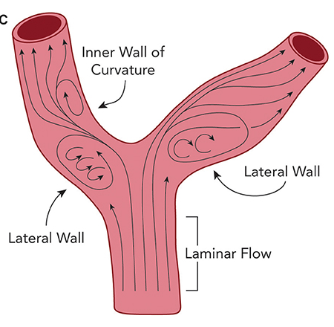
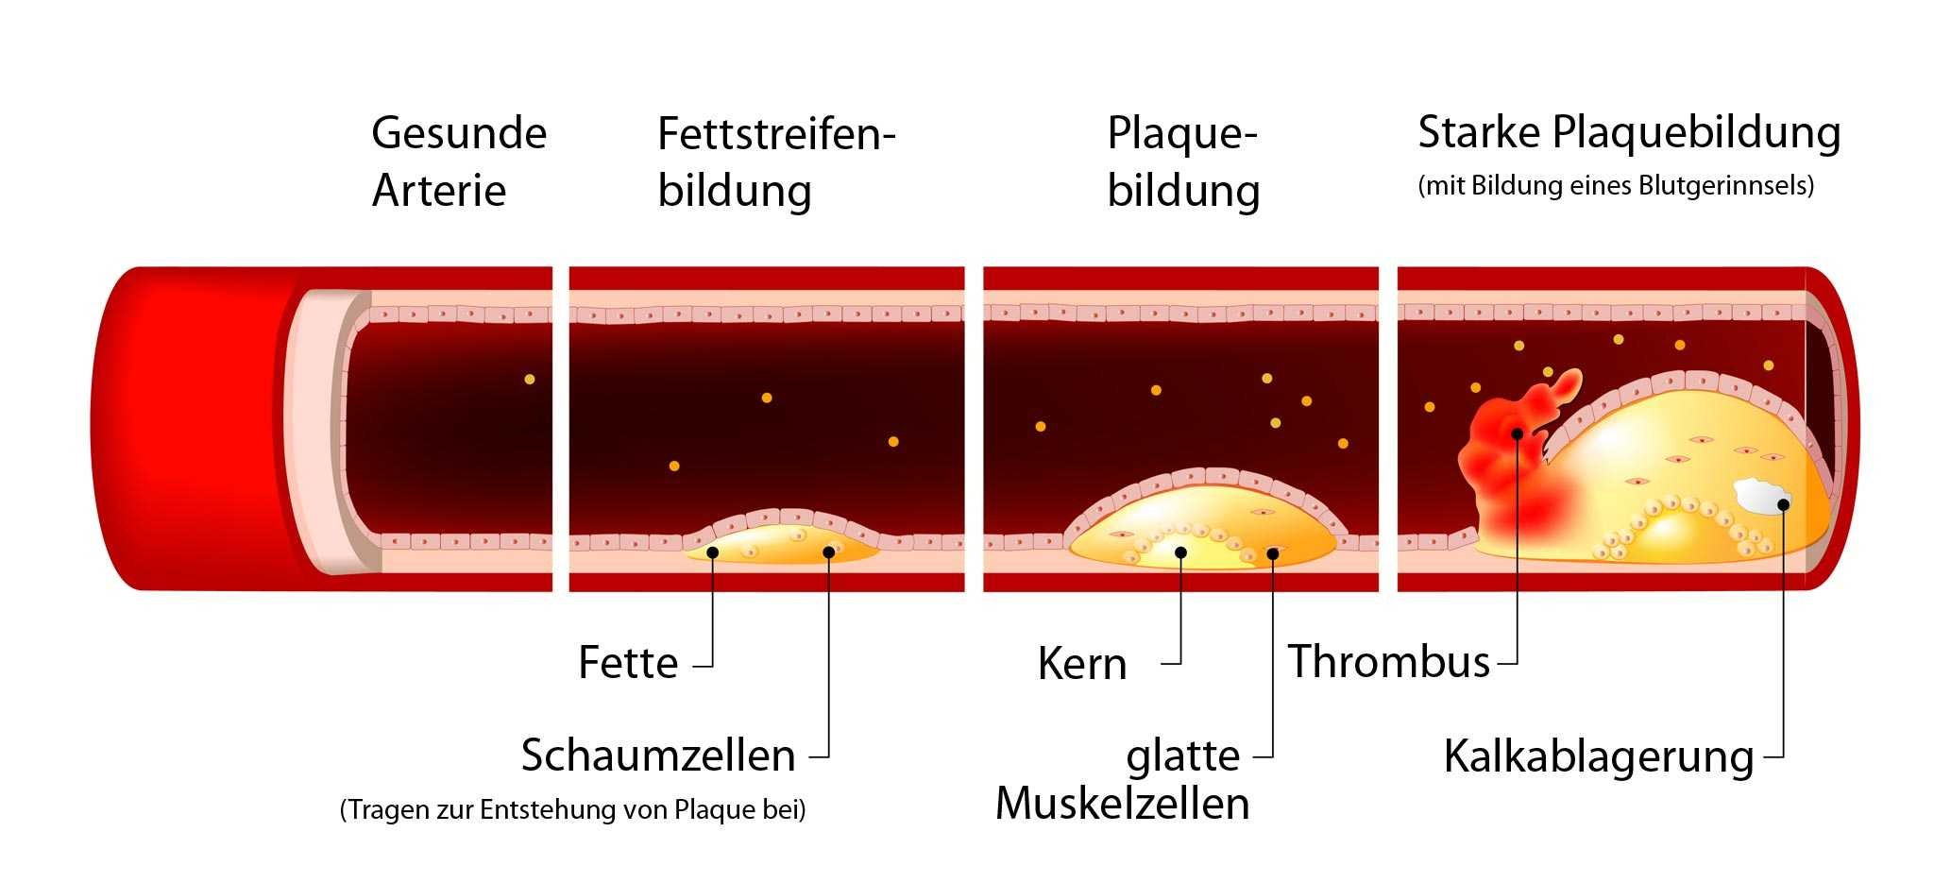
Kap. 8.1 Blut-Wand Interaktion: Strömungseinfluss
ungünstige Strömungsverhältnisse an Bifurkationen
-> Risiko Arteriosklerose
typische Stellen der Bildung von atherosklerotischen Plaques
Karotisbifurkation, rechts mit Stenose
Stadien der Arteriosklerose

Slide 13
Kap. 8.1 Blut-Wand Interaktion: Strömungseinfluss
Forschungsziele in der Biofluidmechanik:
ablösefreie Strömung
keine wechselnden Schubspannungen
keine zu hohen Schubspannungen
Forschungsziel in den Werkstoffwissenschaften:
Biokompatible, bioaktive Oberflächen:
Endothelbeschichtung eventuell in Kombination mit Nanostrukturen
Oberflächen, die Stoffe abgeben, z. B. Stickstoffoxid oder Heparin

Slide 14
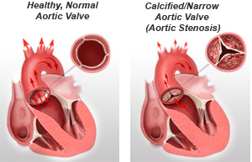
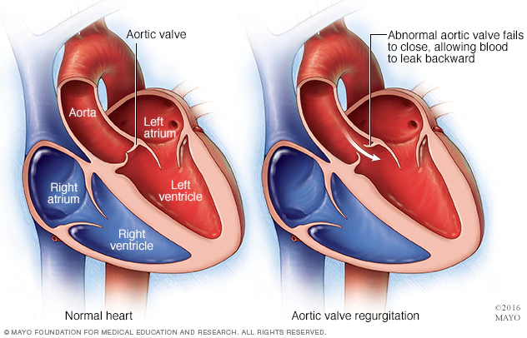
Kap. 8.2 Künstliche Herzklappen
Wann sind diese nötig?
Klappenstenose
Klappeninsuffizienz
Aortenklappenstenose; links: regelrecht, rechts: Stenose
Aortenklappeninsuffizienz; links: regelrecht, rechts: Insuffizienz

Slide 15
Kap. 8.2 Künstliche Herzklappen
Welche Anforderungen werden an künstliche Herzklappen gestellt?
steril, nicht toxisch, biokompatibel
keine Thrombenbildung
geringe Blutschädigung
geringe Rückströmung im geschlossenen Zustand (Leckvolumen)
geringer Strömungswiderstand (Druckverlust) im geöffneten Zustand
lange Haltbarkeit (dauerfest)
geräuscharm
schnelles Schließen (Schließvolum) und Öffnen
einfache Handhabung
anpassbar (Größe und Form)
sichtbar im Röntgenbild
Fixierbar (nahtreißfest)

Slide 16
Künstliche Herzklappen
Kugelklappe
Nachteile:
laut
hohe Hämolyse beim Auftreffen der Kugel
lang (ragt weit in die Aorta)
hoher Druckverlust
geringe Thrombogenität (zwar Ablösung im Kugelnachlauf, aber Kugel dreht sich. Außerdem wird am Klappenring, wo häufig Thromben entstehen, die Strömung nach außen gedrängt, d. h. ganz gute Ausspülung)
Vorteil:
Starr-Edwards Klappe mit einem offenen Käfig; Pfeil zeigt einen Thrombus

Slide 17
Künstliche Herzklappen
Kippscheibe
Nachteile:
Laut
ungünstiges Strömungsverhalten (Ablösungen, Hämolyse)
Druckverlust
deutlich kürzer als Starr-Edwards-Klappe (Vorteile bei Operation)
Vorteil:
Kippscheibenklappe(„Björk-Shiley“, „Sorin“)

Slide 18
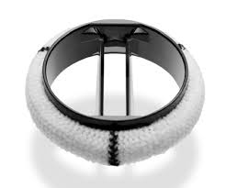
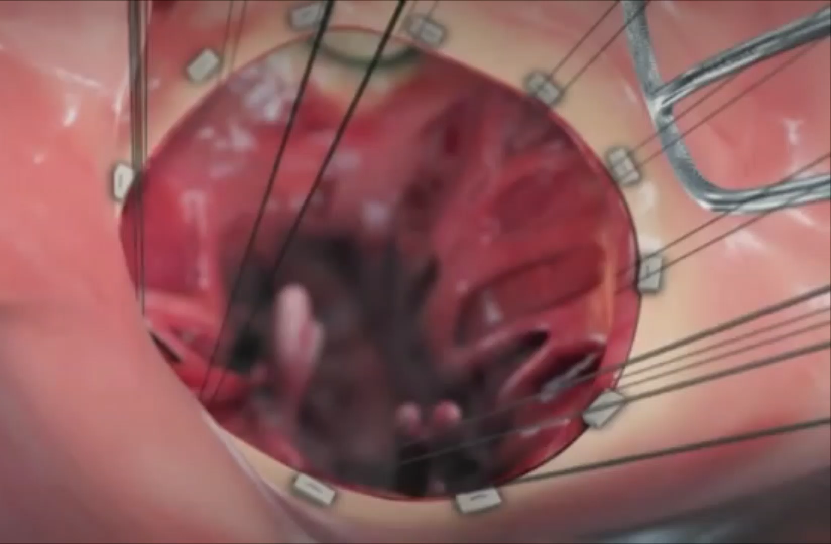
Künstliche Herzklappen
Doppelkippscheibe
Nachteile:
sensibel auf Störungen (z. B. Thrombus am Gelenk führt zur Fehlfunktion)
vorhandenes Thrombenrisiko
bessere Strömungsdynamik als Single-Kippscheibe (kaum Ablösungen, kürzerer Öffnungs- und Schließvorgang)
sehr kurzes Modell, ragt nicht in den Ventrikel und in die Aorta
mechanischen Herzklappen Medtronic
Vorteile:
künstliche Mitralklappe: Einsetzen und Funktion

Slide 19
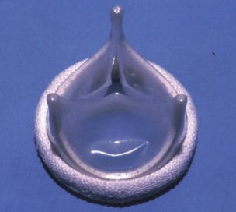
Künstliche Herzklappen
Dreisegelklappe
Nachteile:
Thrombenbildung möglich durch Stagnationszonen in Bulben (künstl. Oberfläche!)
begrenzte Haltbarkeit
leise
“natürliche“ Hämodynamik (Öffnungs- und Schließverhalten etc.)
Vorteile:
Dreisegelklappe aus Polyurethan
(Helmholtz Institute)

Slide 20
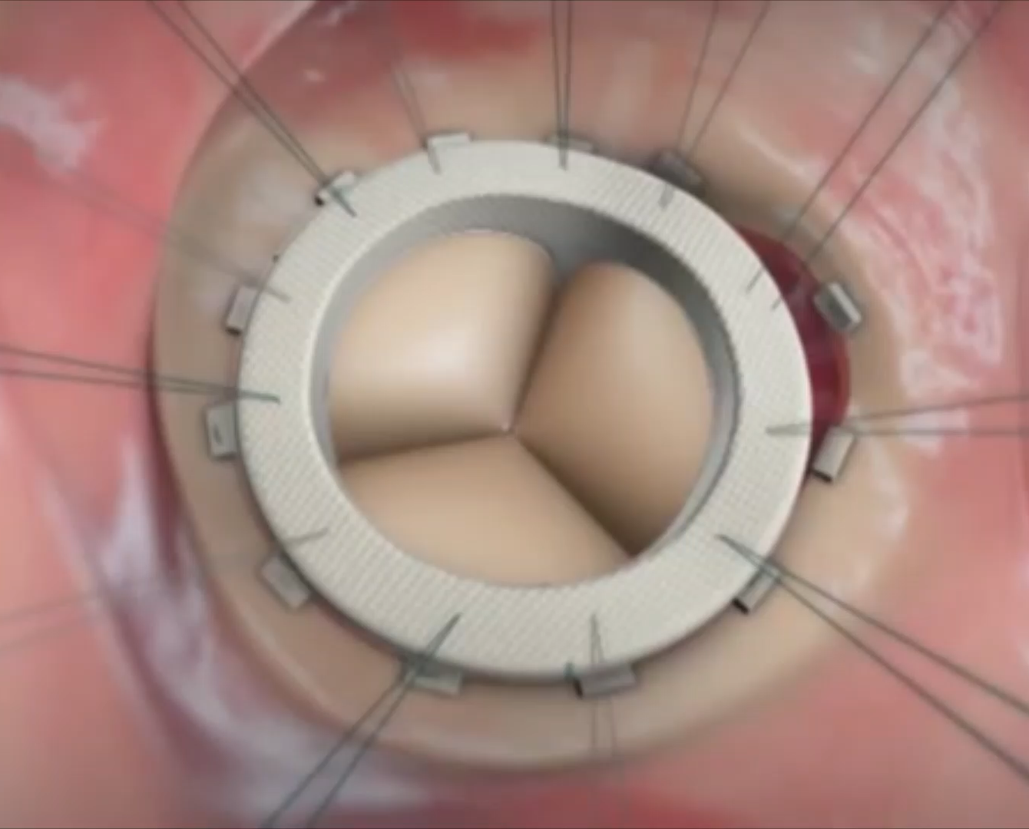
Künstliche Herzklappen
Bioprothese
Nachteil:
kurze Lebensdauer (Kalzifizierung!)
leise
sehr gute Antithrombogenität und Hämodynamik
Segelklappen aus denaturiertem Rinderperikard oder von Leichen
Vorteile:
künstliche Mitralklappe: Einsetzen und Funktion
Notes:
Bioprothesen (Segelklappen aus denaturierten Rinderperikard oder von Leichen)
Nachteile?
Vorteile?

Slide 21
Künstliche Herzklappen
Thrombenbildung:
biologische Herzklappe mit Thrombus nach einem Einsatz im Herzunterstützungssystem
Mögliche Ursache:
ungünstige Strömung

Slide 22
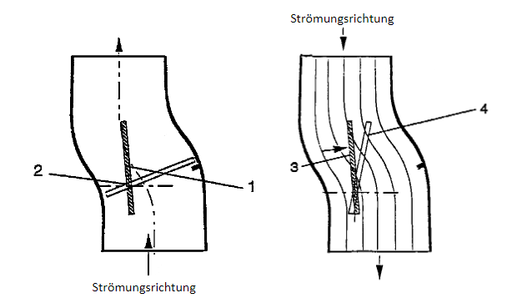
Künstliche Herzklappen (Entwicklungen Labor für Biofluidmechanik)
Kippscheibenklappe als S-Klappe
Rückströmungsrichtung
durch einen S-förmigen Kanal ist Strömung nahezu ohne Ablösung, da die Klappe voll geöffnet ist
Nachteil:
nur für Herzunterstützungssysteme, da Strömungskanal gestaltet werden muss (S-förmig)
1: Kippscheibe geöffnet, parallel zur Strömung
2: Kippscheibe geschlossen, quer zur Strömung
3: Scheibe erfährt ein Drehmoment bei Rückströmung durch exzentrische Lagerung und Strömungsführung im S-Kanal
4: Scheibe bewegt sich über 4 zur Schließposition

Slide 23
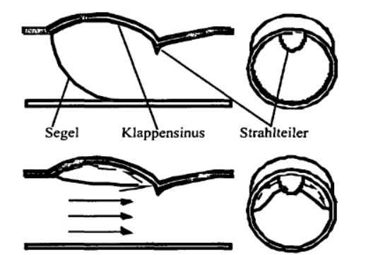
Künstliche Herzklappen (Entwicklungen Labor für Biofluidmechanik)
Spülstromklappe
Nachteile:
komplexe Fertigung
Druckverlust durch Spülstrom
Vorteil:
Thrombenbildung eingeschränkt durch Reduzierung der Verweilzeiten an künstlichen Oberflächen
Schema des Prinzips des Spülstroms durch aktive Vermischung im Klappensinus einer Einsegelklappe

Slide 24
Zusammenfassung
Virschowsche Trias
Thrombenentstehung
Anforderungen an künstliche Herzklappen
Künstliche Herzklappenmodelle

